Slide 1
Titre du document
Augmente le niveau de liste pour ajouter le sous-titre
Et la date ici

Slide 2
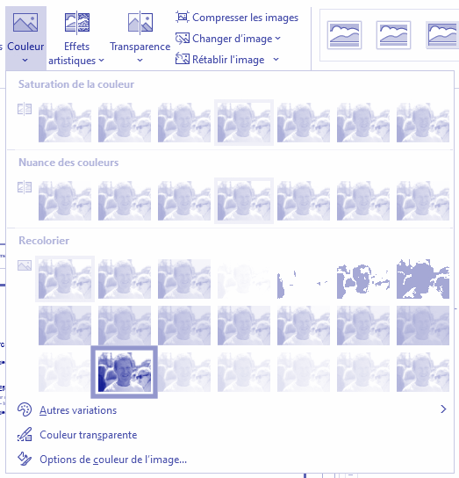
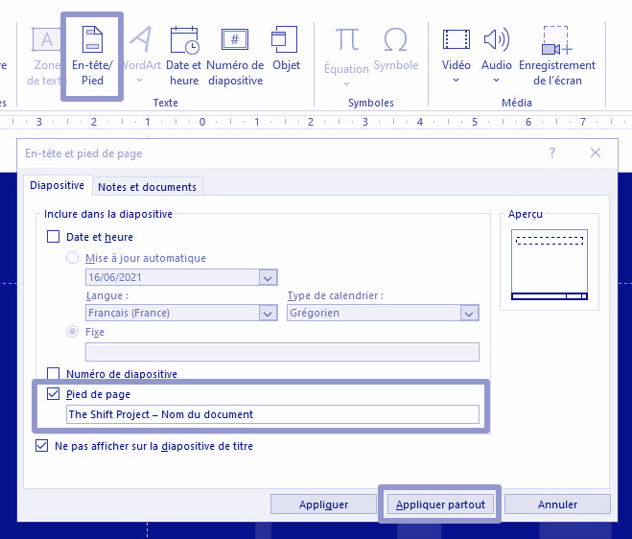
Tutoriel
Toutes les zones de texte déjà présentes sur les slides utilisent les niveaux de listes pour proposer différentes hiérarchies de mises en forme. Utilise les flèches pour passer de l’un à l’autre.
Pour la slide qui présente les orateurs, utilise un filtre « Recoloriser » bleu pour uniformiser les photos de profil.
Pour modifier le titre du document dans le pied de page : utilise
Insertion > En-tête/Pied > Appliquer partout
Titre
▼
Grand texte
▼
Texte
▼
Petit texte

Slide 3
Orateurs ou introduction
Prénom Nom
Augmente le niveau de liste pour ajouter le poste
Et l’organisation

Slide 4
Sommaire
Chapitre
Titre
Sous-titre

Slide 5
Déroulé
14h10
Mot d’introduction
Matthieu Auzanneau, Directeur, The Shift Project
14h15
Présentation du rapport intermédiaire : Stratégies de résilience des territoires
Laurent Delcayrou, Chef de projet « Stratégies de Résilience des territoires »
Corentin Riet, Chargé de projet « Stratégies de Résilience des territoires »
Fiona Mille, Membre des Shifters et contributrice du projet « Stratégies de Résilience des territoires »
15h05
Temps de questions-réponses avec le public
(via l’onglet Q&R de Zoom)
15h25
Table-ronde : « Résilience et transition sur les territoires : contrainte ou opportunité ? 30 min pour convaincre »
Robert Bellini, Directeur adjoint du Département Changement climatique, ADEME
Joëlle Canuet, Conseillère Municipale Déléguée à l'efficacité et précarité énergétiques ainsi qu'aux énergies fluides, Mairie d’Aix-en-Provence
Florence Presson, Adjointe au maire déléguée aux transitions et à l’économie circulaire, Mairie de Sceaux
16h00
Temps de questions-réponses avec le public
(via l’onglet Q&R de Zoom)
16h15
Conclusion
16h20
Ateliers
(pour celles et ceux ayant reçu une confirmation et le lien)

Slide 6
Titre du chapitre
Augmente le niveau de liste pour ajouter un sous-titre

Slide 7
Titre ou commentaire
Grand texte
Texte courant
Augmente le niveau de liste pour passer d’un niveau hiérarchique à l’autre.
Utilise cette slide pour les textes simples.

Slide 8
Utilise cette slide pour les textes de conviction, d’introduction… In est ipsum, pulvinar eget elit varius, ultricies congue magna.
Quisque eu nibh sed sapien auctor tempus.
Curabitur congue, sapien ut mattis sollicitudin, nisi odio efficitur enim, nec imperdiet diam massa vitae mauris.

Slide 9
Titre ou commentaire
Grand texte
Texte courant
Augmente le niveau de liste pour passer d’un niveau de texte à l’autre.
Utilise cette slide pour les graphiques, les schémas et les tableaux que tu places au centre. Le filet gris permet d’asseoir l’ensemble et d’éviter qu’on ait l’impression que le schéma flotte.

Slide 10
Exemple avec un graphique
Complète le titre et le commentaire.
Source

Slide 11
Exemple avec un schéma
Complète le titre et le commentaire.
Source

Slide 12
Exemple avec un tableau
Complète le titre et le commentaire.
Écoles d’ingénieur | Écoles formant des ingénieurs-fonctionnaires | Écoles formant des fonctionnaires non-ingénieurs | Écoles de commerce | Universités | Arbitraire
ISAE-SUPAERO | École Polytechnique | Ecole Nationale d'Administration (ENA) | École des hautes études commerciales de Paris (HEC) | Paris Sorbonne Université | Sciences Po Paris
Mines Nancy | MINES ParisTech | Institut national des études territoriales (INET) | École supérieure des sciences économiques et commerciales (ESSEC) | Université Aix-Marseille | Sciences Po Strasbourg
Centrale Nantes | École des Ponts ParisTech (ENPC) | École Normale Supérieure (ENS Ulm) | ESCP Europe Business School | Université de Strasbourg | CELSA (École des hautes études en sciences de l'information et de la communication)
Ecole supérieure de physique et de chimie industrielles de la ville de Paris (ESPCI) | Télécom ParisTech | Institut Régional d’Administration (IRA) de Bastia | EM Lyon Business School | Université Grenoble-Alpes | Ecole Supérieur de Journalisme de Lille (ESJ Lille)
Centrale Lyon | AgroParisTech | Institut Régional d’Administration (IRA) de Metz | EDHEC Business School |  | Université Paris-Dauphine
Université de Technologie de Compiègne (UTC) | École nationale des travaux publics de l'État (ENTPE) | École nationale de la statistique et de l'administration économique ParisTech (ENSAE) | Grenoble École de Management |  | École nationale supérieure d'architecture de Paris-Belleville (ENSAPB)

Slide 13
Titre ou commentaire
Utilise cette slide pour confronter deux figures.

Slide 14
Titre ou commentaire
Grand texte
Texte courant
Augmente le niveau de liste pour passer d’un niveau de texte à l’autre.
Utilise cette slide pour les images au format carré ou paysage.

Slide 15
Exemple avec une image
Complète le titre et le commentaire.

Slide 16
Titre ou commentaire
Grand texte
Texte courant
Augmente le niveau de liste pour passer d’un niveau de texte à l’autre.
Utilise cette slide pour les textes accompagnés d’une image au format portrait

Slide 17
Exemple de texte court sans titre, accompagné d’une image.

Slide 18
Slide vierge
Zone de texte

Slide 19
Merci
Ajoute un commentaire ici
Contact :
Nom Prénom
Poste
Téléphone / email

